Slide 1
Recomendador de Libros
David Gonzalez Garcia

Slide 2
Objetivos
Creación de una base de datos de nodos
Creación de una aplicación web capaz de interactuar con la base de datos
Creación de un sistema de recomendación apoyado en la base de datos

Slide 3
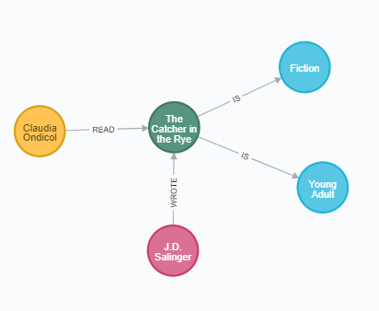
Estructura

Slide 4
Navegación
Lector – (READ) -> Libro
Escritor – (WROTE) -> Libro
Libro – (IS) – Genero

Slide 5
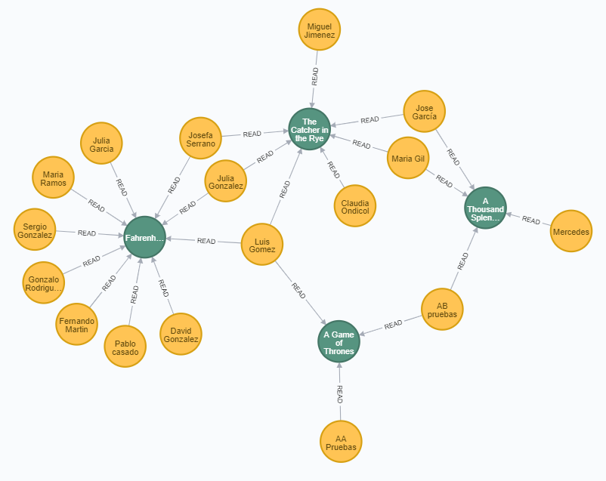
Ejemplo

Slide 6
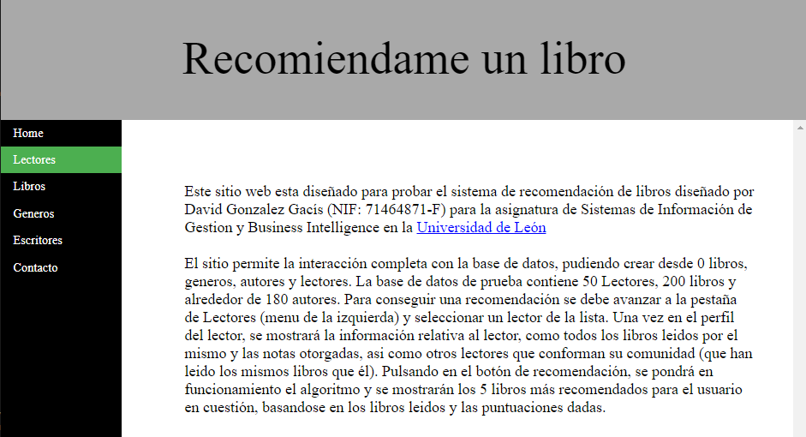
Sitio Web
Permite interactuar con la base de datos
Crear y eliminar nodos
Crear y eliminar relaciones
No permite nodos ni relaciones duplicadas
Ejecuta el algoritmo de recomendación

Slide 7
Filtrado colaborativo
Filtrado basado en el usuario
Filtrado basado en el objeto

Slide 8
Filtrado basado en el usuario
Elabora un perfil del usuario
Encuentra usuarios similares
Compara ambos usuarios para recomendar

Slide 9
Problemas
Tamaño: necesita una base de datos lo suficientemente grande para poder devolver resultados fiables.
Escalabilidad: Los algoritmos utilizados son muy pesados, por lo que si hay que comparar un gran numero de datos el tiempo de ejecución puede incrementarse considerablemente.
Grey sheep: Usuarios que no tienen un perfil definido, es muy difícil proporcionarles una recomendación

Slide 10
Detección de comunidad
Búsqueda de los vecinos más parecidos
Permite limitar el numero de comparaciones
Obtenemos un coeficiente de relación entre el usuario a predecir y el resto de vecinos
Podemos usar ese coeficiente para influir en el peso de la nota de cada usuario

Slide 11
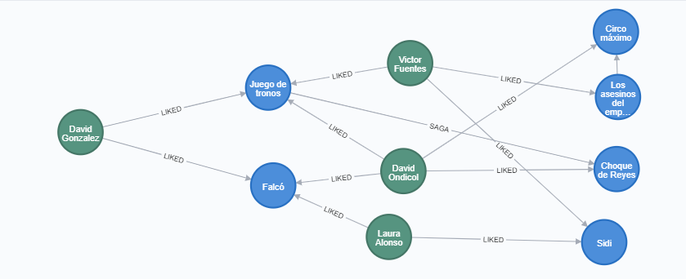

Slide 12
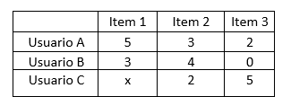
Recomendación
Algoritmo Slope One: calcula la diferencia promedio entre la valoración de dos elementos
Media diferencia 12= [(5-2) + (3-4)] / 2 = 0,5
Media diferencia 13 = (5-2)/1 = 3
Puntuación de C1 = [(2+0,5)*2 + (5+3)*1 ] / 3 = 4,33

Slide 13
Problema
No tiene en cuenta la información de los usuarios, únicamente sus notas
Se debe combinar con un algoritmo que encuentre los candidatos más parecidos
En nuestro caso, también aplicamos el CR calculado anteriormente para darle más peso a los usuario más parecidos.

Slide 14
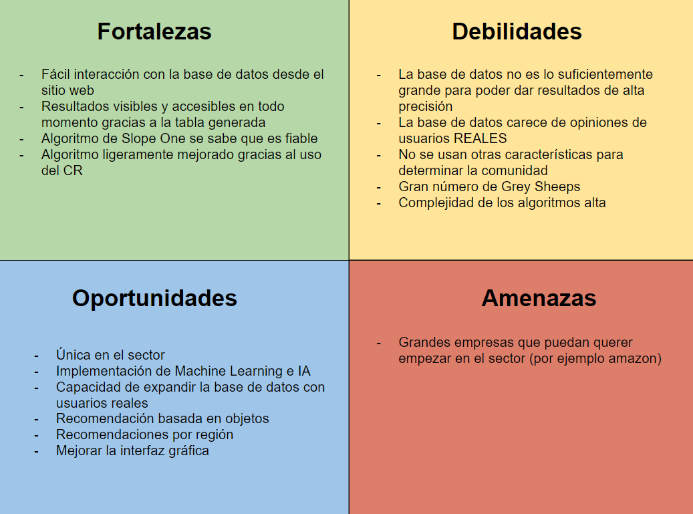
Análisis SWOT

